Slide 1
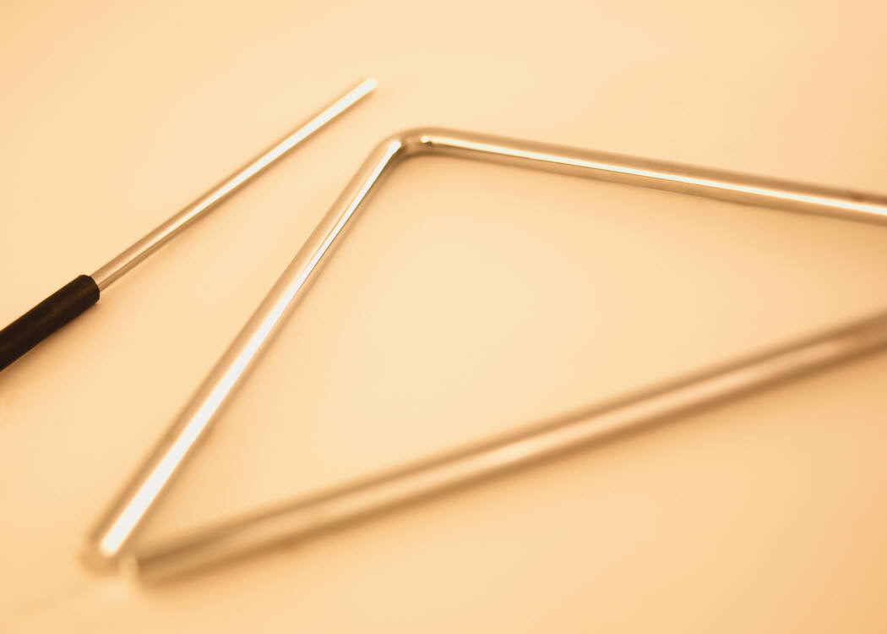
Создание музыкальной предметно-развивающей среды в группе детского сада консультация для воспитателей

Slide 2
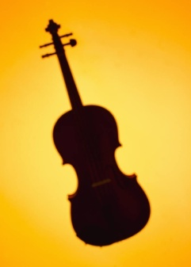
Музыкальное развитие ребёнка обусловлено не только занятиями с педагогом, но и возможностью самостоятельно играть, экспериментировать с музыкальными игрушками, свободно заниматься творческим музицированием.
Самостоятельная творческая деятельность ребёнка возможна при условии создания специальной предметно-развивающей среды.
Для развития самостоятельной музыкальной деятельности детей очень большое значение имеет музыкальный уголок в группе (музыкальная зона). Развитие творческого начала детей во многом зависит от оборудования и его привлекательности.

Slide 3
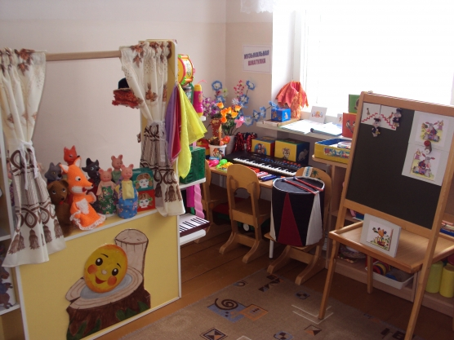

Slide 4
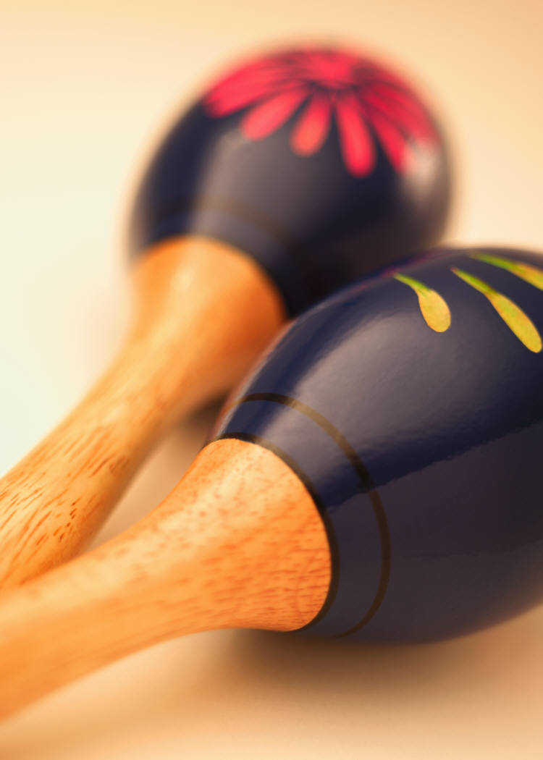
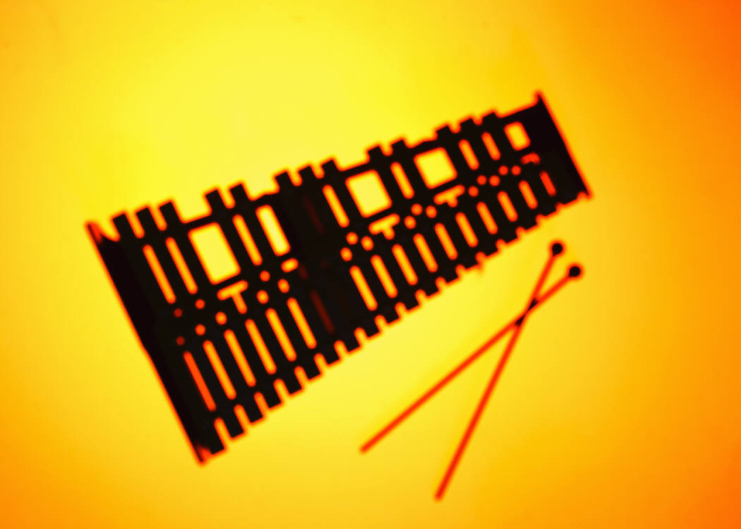
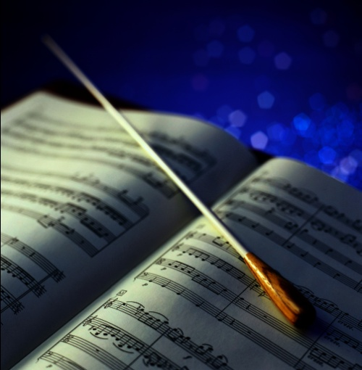
Музыкальный уголок – это место, где дети познают музыку и её красоту. Творчески оформленный музыкальный уголок поможет не только окунуться в мир музыки и расширить представления о ней, но и разовьет воображение детей, активизирует эмоциональную сферу, мышление, речь.

Slide 5
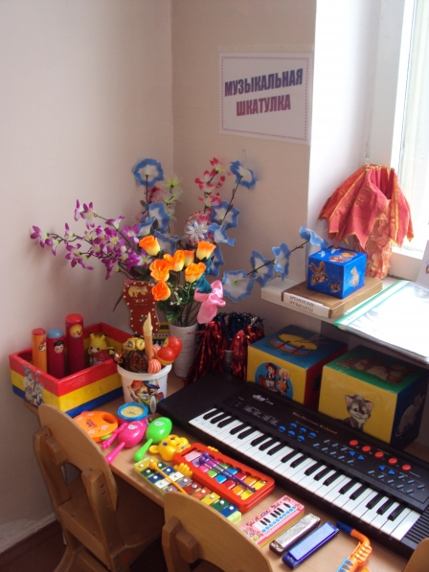
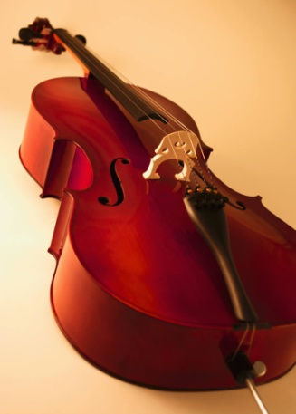
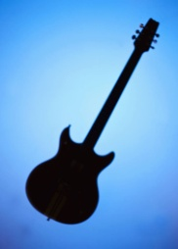
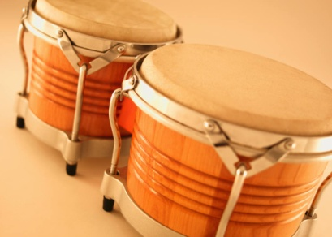
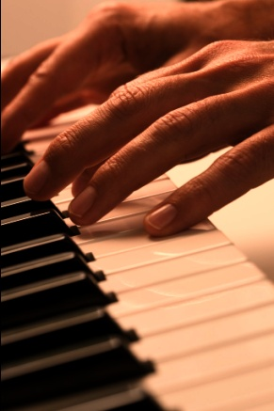

Slide 6
Важно, чтобы музыкальный уголок находился в освещенном, легкодоступном для детей месте;
кроме того, он должен быть по возможности изолирован, так как, с одной стороны, музыкальные занятия и игры детей требуют сосредоточения слухового внимания, а с другой стороны, «звучащая» деятельность не должна мешать другим занятиям дошкольников.

Slide 7
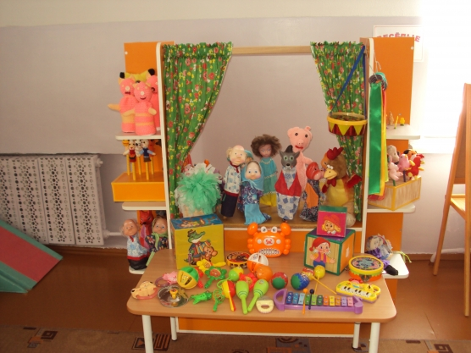

Slide 8
При оформлении музыкального уголка нужно помнить о возрастных и индивидуальных возможностях детей. Так, для детей 3-5 лет оформление лучше строить на сюжетной основе, а для детей более старшего возраста – на дидактической.

Slide 9
Музыкальная предметная среда должна быть соответствовать глазу, действиям руки, росту ребенка.
В музыкальном уголке должны стоять шкаф, полки для музыкальных пособий, пару столов, стулья для дидактических игр. Пособия развивающей среды должны быть эстетичны, привлекательны, просты в обращении, вызывать желание действовать с ними.

Slide 10
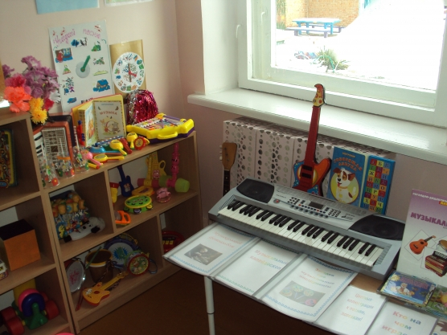

Slide 11
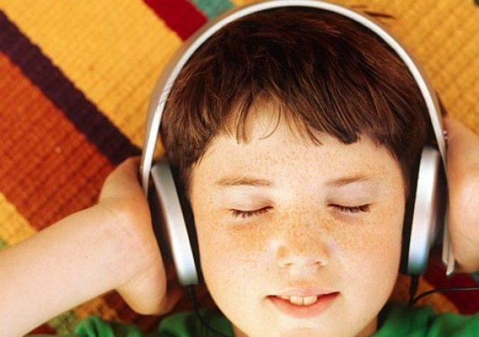
В углу лучше поставить магнитофон, с помощью которого дети прослушают музыку, а также мелодии, способствующие психологической релаксации и психическому расслаблению.

Slide 12
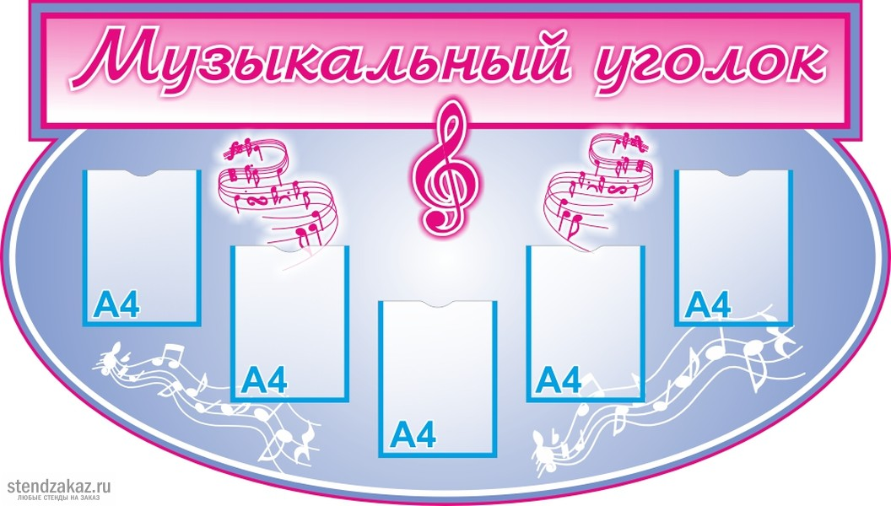
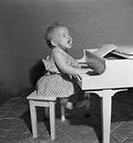
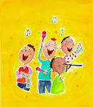
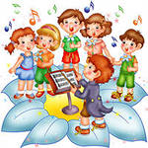
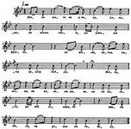
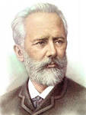
Обычно на стенах музыкального уголка вывешивают стенды. На них закрепляются тексты песен, стихи, частушки, фотографии детских выступлений, композиторов, красочные плакаты, картинки с музыкальными инструментами.

Slide 13
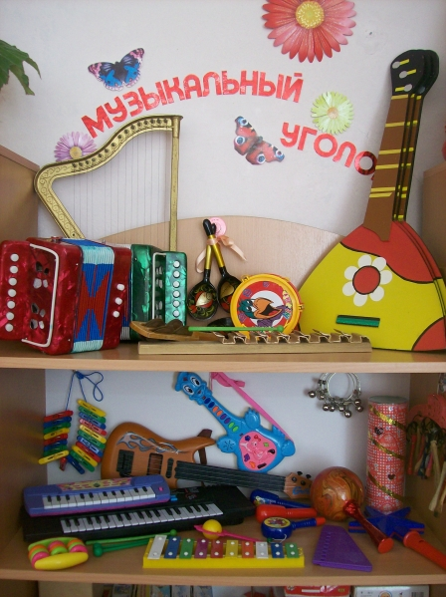
В музыкальном уголке должны лежать игрушечные музыкальные инструменты: барабан, дудочка, миниатюрное пианино, металлофон, также музыкальные игрушки.

Slide 14
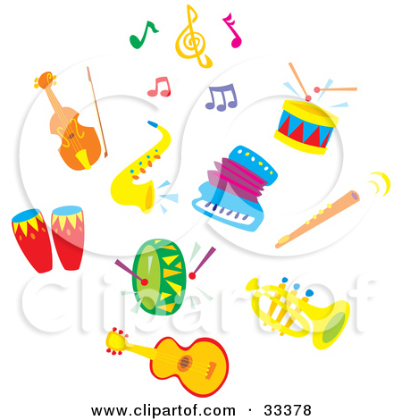
Полезно ввести в музыкальный уголок гитару, флейту, скрипку, баян, аккордеон.

Slide 15
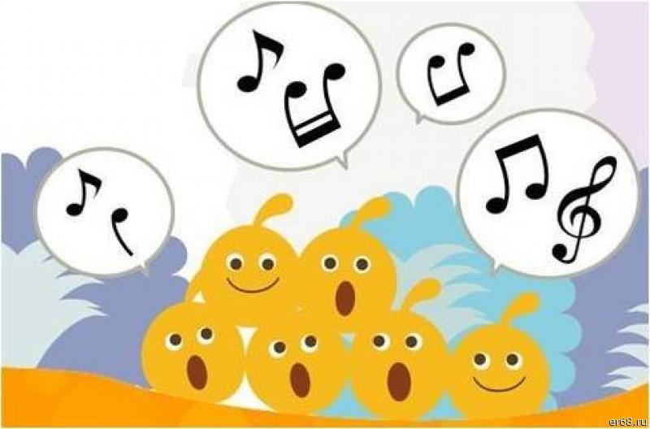
Музыкальный уголок должен быть расположен очень удобно, чтобы дети могли свободно подходить и брать инструменты и пособия.
Для того чтобы у детей постоянно поддерживался интерес к самостоятельной музыкальной деятельности, необходимо 1-2 раза в месяц обновлять пособия в музыкальной зоне, вносить новое оборудование.

Slide 16
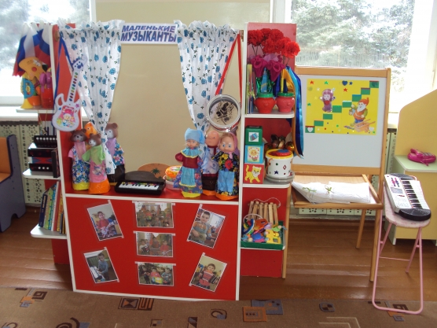

Slide 17
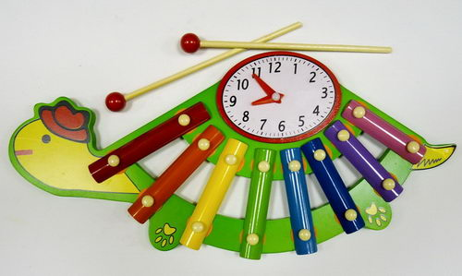
Оборудование музыкального уголка разделяют на два уровня: для воспитателя и для детей. На верхнюю полку помещают инструменты, которые используются детьми дозированно (например, металлофон), и те, с которыми дети могут заниматься только под контролем воспитателя, в соответствии с санитарно-эпидемиологическими нормами ДОУ

Slide 18
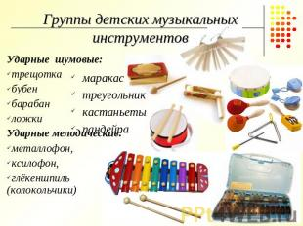
На нижней полке - барабаны, ложки, треугольники, маракасы. Необходимо уделять особое внимание качеству звучания музыкальных инструментов. Они должны быть хорошо настроены и издавать знакомые детям звуки. Не забывайте, что некачественное звучание калечит и засоряет слуховой опыт ребёнка!

Slide 19
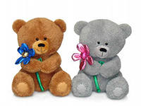
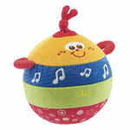
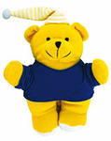
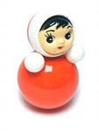
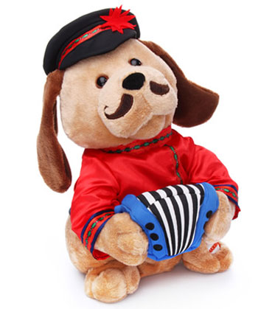
В музыкальных уголках должны находиться :
Материал для творческих сюжетно-ролевых игр –
мягкие игрушки
мягкие музыкальные игрушки;
куклы - неваляшки,
образные музыкальные "поющие" или "танцующие" игрушки

Slide 20
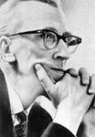
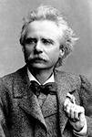
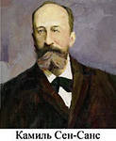
Образные пособия
Портреты композиторов (произведения которого дети поют или слушают)

Slide 21
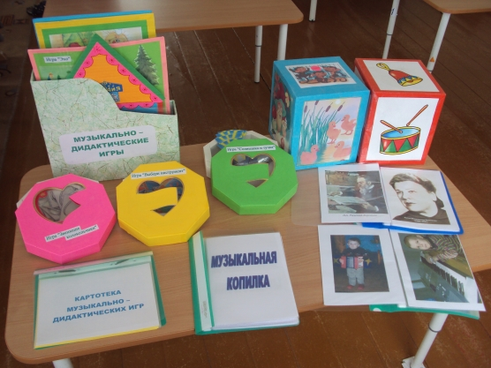
2) Музыкально — дидактические игры:

Slide 22
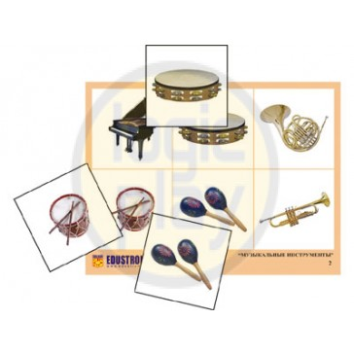
3) Иллюстрации
-пособия типа «Лото»: карточки с нарисованными или наклеенными на них картинками

Slide 23

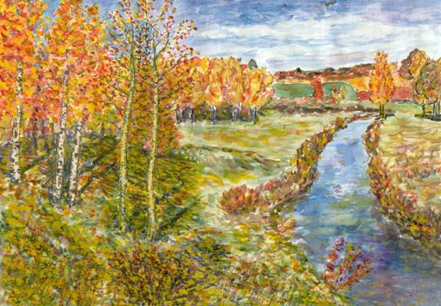
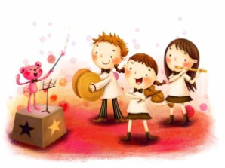
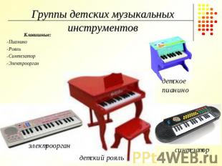
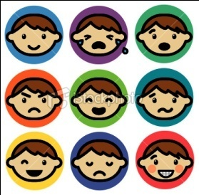
-Всевозможные картинки:
Книжки-малютки «Мы поем»,
Музыкальные картинки к песням, которые могут быть выполнены в виде большого альбома или отдельные красочные иллюстрации,
Иллюстрации по теме «Времена года»,
Иллюстрации музыкальных инструментов,
Картинки с изображением животных поющих, танцующих или играющих на музыкальных инструментах,
Альбомы «Мы рисуем песенку»
Альбомы для рассматривания «Симфонический оркестр», «Народные инструменты», «Танцы народов мира»,
Графическое пособие «Эмоции

Slide 24
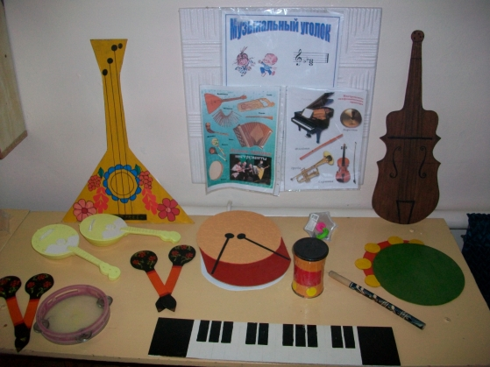
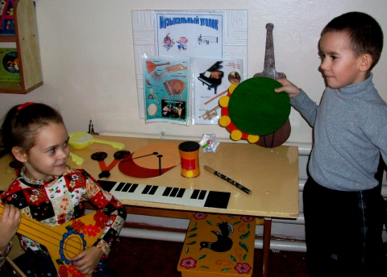
Неозвученные детские музыкальные игрушки и инструменты

Slide 25
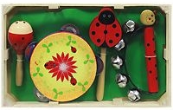
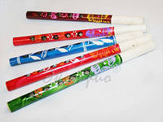
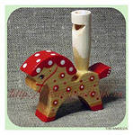
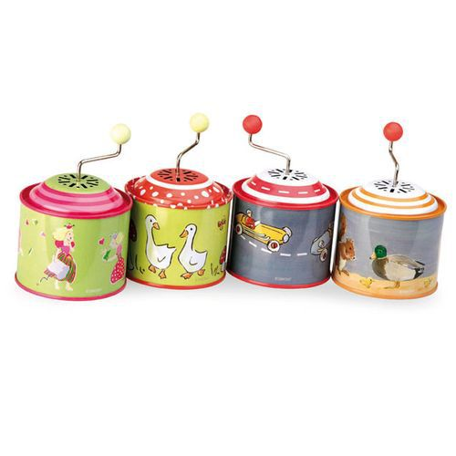
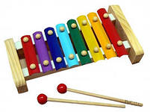
Озвученные музыкальные инструменты и игрушки
игрушки-инструменты со звуком неопределённый высоты
игрушки-инструменты, издающие только один звук
игрушки-инструменты с фиксированной мелодией
игрушки-инструменты с диатоническими и хроматическими звукорядом для творческого музицирования

Slide 26
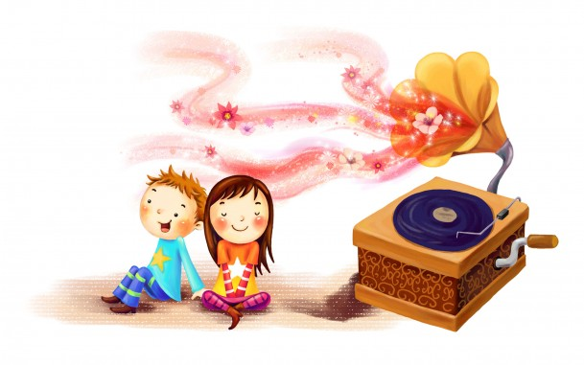
Технические средства
Желательно в каждой группе иметь магнитофон и оформить фонотеку дисков с музыкальным репертуаром

Slide 27
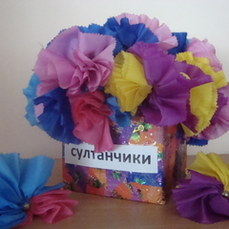
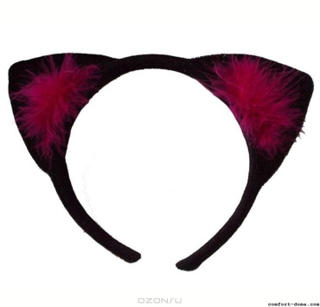


Атрибуты к подвижным музыкальным играм и для детского танцевального творчества

Slide 28



Театры
Виды театров:
театр картинок (Фланелеграф)
Пальчиковый театр
Кукольный театр

Slide 29
Роль воспитателя – побуждать детей применять навыки, полученные на музыкальных занятиях в повседневной жизни детского сада. От компетентности взрослого, его доброжелательности и заинтересованного отношения к детям зависит, станет ли эта среда развивающей, захочет и сможет ли ребёнок освоить её в своей деятельности. Ребёнок и взрослый действуют вместе—им обоим должно быть комфортно в музыкальной среде.

Slide 30

Самостоятельная музыкальная деятельность в группе является одним из показателей уровня развития детей, дает представление о том объёме навыков, умений, знаний, которые дети получили в результате проводимой с ними работы. Происходит перенос способов действий, освоенных на музыкальных занятиях, в совершенно новые условия, ситуации; ребёнок действует уже по собственной инициативе, в соответствии со своими интересами, желаниями, потребностями.

Slide 31



Slide 32


Спасибо за внимание!
Презентацию подготовила музыкальный руководитель Розе А.Ф

